Slide 1

Voortgang Groep 6
Anass, Bram, Brian, Ilias, Jurriaan en Milan

Slide 2
Reinforcement Learning
Een laag erbij plaatsen
Uitgebreid naar 5 X 5
Traintijd verbeteren

Slide 3


Linear programming
C_{i,x,y,z} = 1 als container i wordt op plek x,y,z geplaatst
E_{i,x,y,z} = 1 als plek x,y,z tijdens plaatsen van container i leeg is
$\sum_{x}{\sum_{y}{\sum_{z}{C_{i,x,yz}=1}}}$ ∀ i
$C_{i,x,y,z}≤E_{i,x,y,z}$
$E_{i,x,y,z}=C_{i,x,y,z}+E_{i+1,x,y,z}$
$C_{i,x,y,z }≤1−E_{i,x,y,z−1 }$

Slide 4
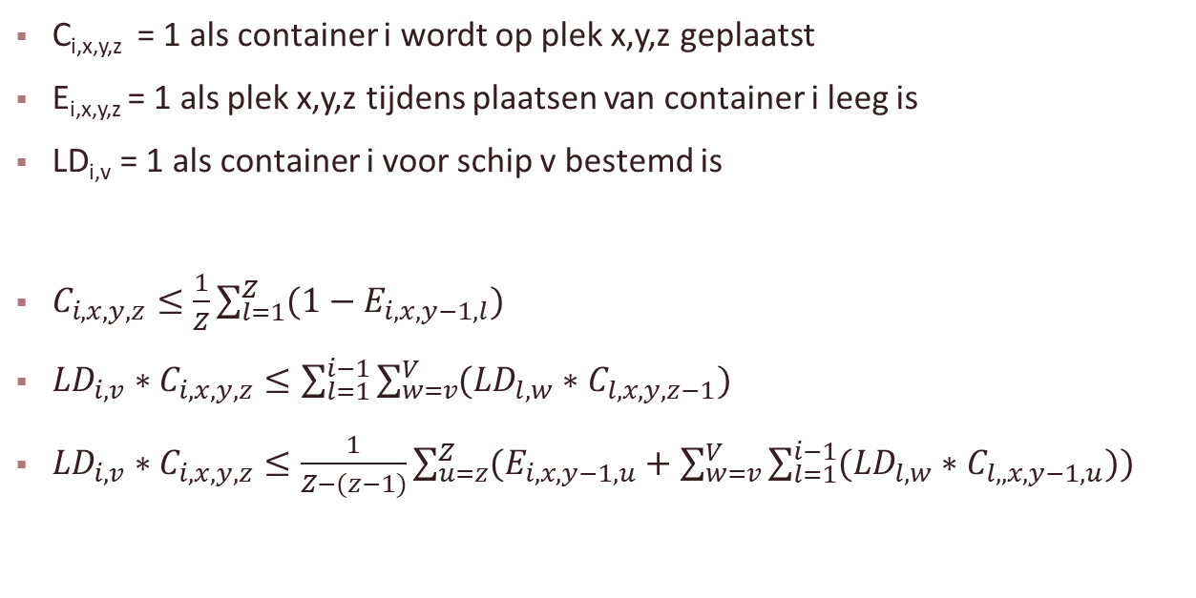
Linear programming
C_{i,x,y,z} = 1 als container i wordt op plek x,y,z geplaatst
E_{i,x,y,z} = 1 als plek x,y,z tijdens plaatsen van container i leeg is
LD_{i,v} = 1 als container i voor schip v bestemd is
$C_{i,x,y,z}≤\frac{1}{Z}\sum_{l=1}^{Z}{(1−E_{i,x,y−1,l}})$
${LD}_{i,v}∗C_{i,x,y,z}≤\sum_{l=1}^{i−1}{\sum_{w=v}^{V}{({LD}_{l,w}∗C_{l,x,y,z−1})}}$
${LD}_{i,v}∗C_{i,x,y,z}≤\frac{1}{Z−(z−1)}\sum_{u=z}^{Z}{(E_{i,x,y−1,u}+\sum_{w=v}^{V}{\sum_{l=1}^{i−1}{({LD}_{l,w}∗C_{l,,x,y−1,u}))}}}$

Slide 5

Zoeken naar nieuwe modellen
Deskresearch gedaan
PPO (Proximal Policy Optimization)

Slide 6

Onze vraag aan jullie
Hoe kan de tijdsduur van het trainen geoptimaliseerd worden ?

